Slide 1
Project INFM: Slimme regenwaterput
Lander Van Avermaet

Slide 2
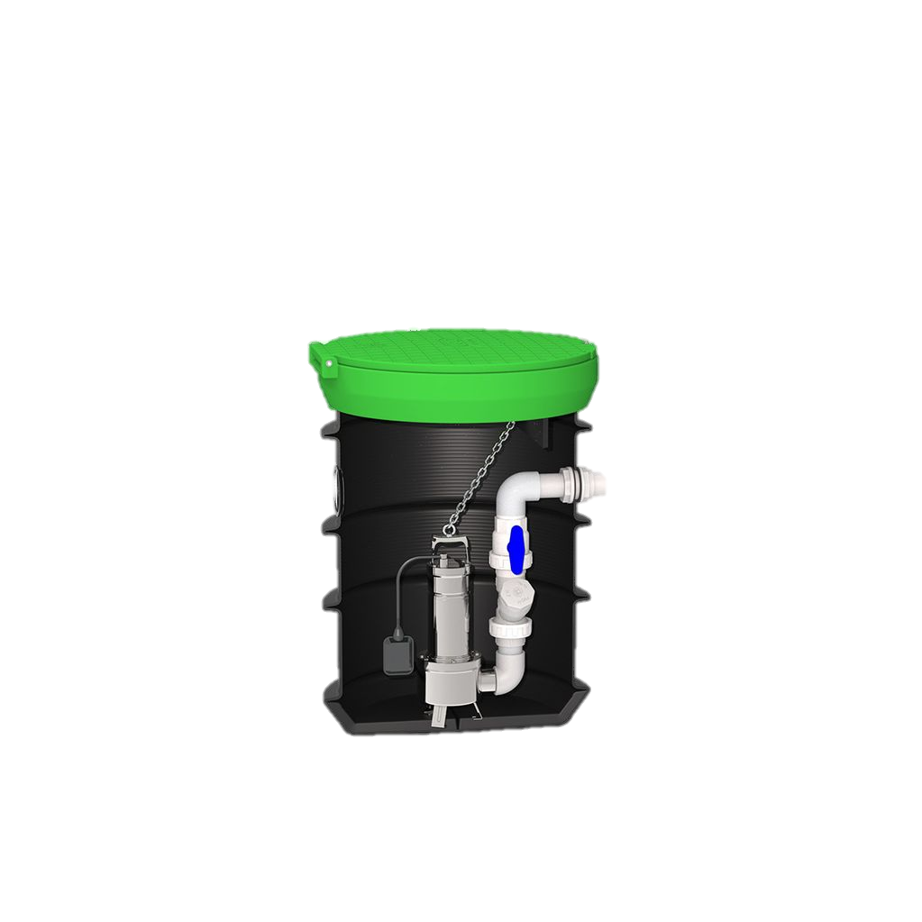
Functies
5 hoofdfuncties:
  Waterniveau meten
  Pomp aansturen
    Via dashboard
    Via knoppen
  Hoek luik put instellen
  Temperatuur water meten
  Vochtigheid put meten

Slide 3
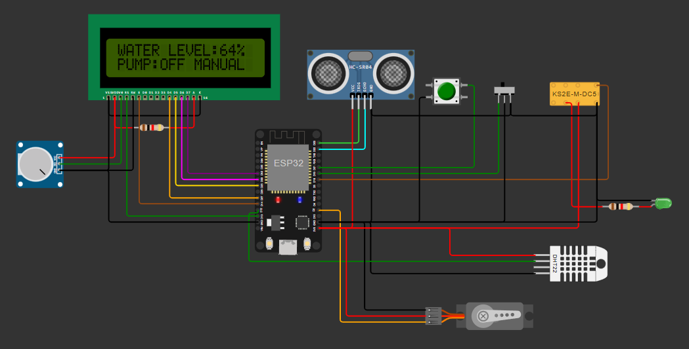
ESP 32 in Wokwi

Slide 4


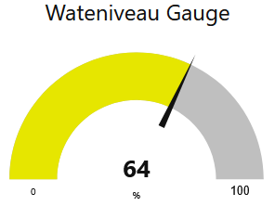
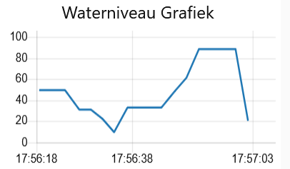
Waterniveau
Ultrasoon sensor
M.b.v. functie omgezet naar %
NodeRed:
  Gauge
  Grafiek

Slide 5
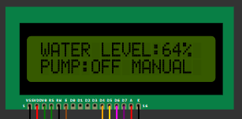





Pomp met LCD
LCD
  Waterniveau
  Status pomp
  Manual / auto
Manueel:
  On / Off met groene drukknop
  Of via node-red dashboard (indien niet in auto)
Auto:
  Pomp aan: waterniveau < 30%
  Pomp uit: waterniveau >= 90%
Status pomp
  In node red

Slide 6


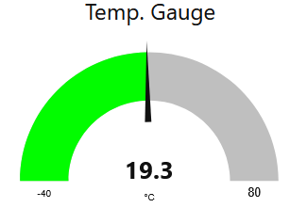
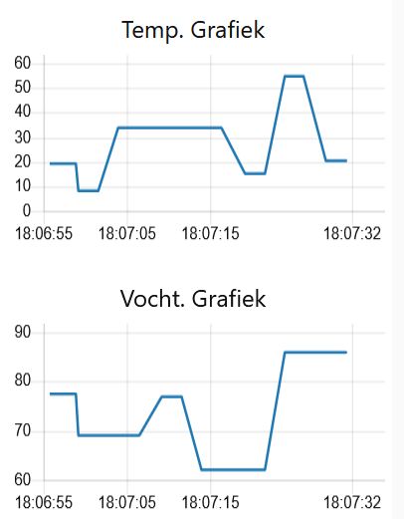
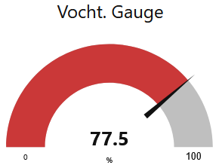
Temperatuur & Humidity
DHT22 sensor
Aanpasbaar met sliders
NodeRed:
  Gauge
  Grafiek

Slide 7




Luik openen
Aangedreven met servo
Hoek van 0° tot 90° mogelijk
Slider in NodeRed
Dashboard

Slide 8
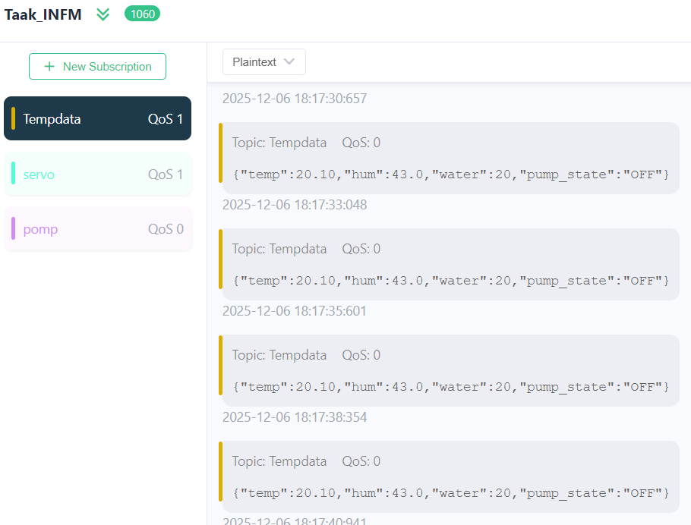

MQTT uit
Variabele Tempdata:
  Wordt gemaakt in ESP code
  MQTT broker (Mqqtx)
  Node Red
  Bevat:
    Temperatuur
    Vochtigheid
    Waterniveau
    Pomp status
MQTTX:
  Gebruiksvriendelijk
  Goed overzicht topics

Slide 9
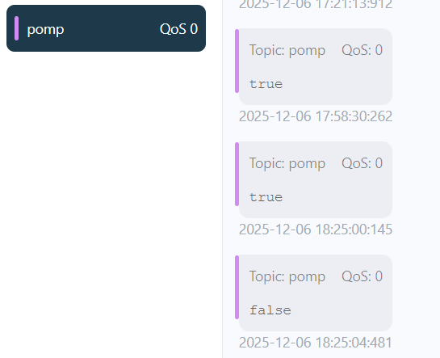
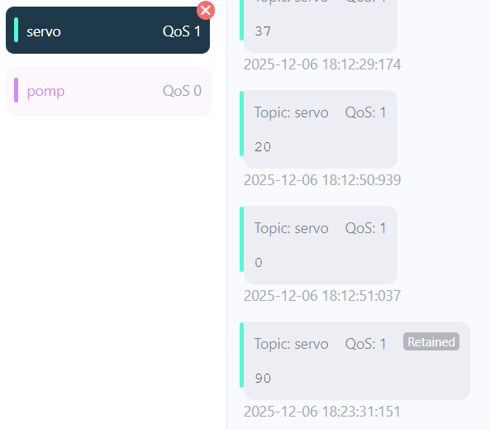
MQTT in
Hoek van luik
Pomp on / off

Slide 10
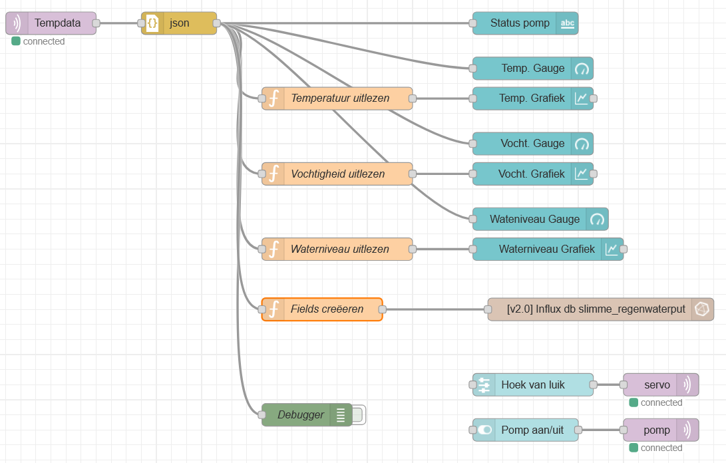

Slide 11
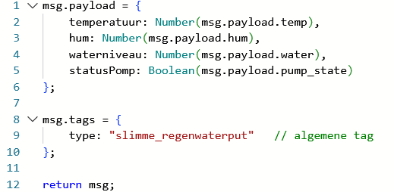
Data opslag
NodeRed:
  Tempdata naar fields en tags
InfuxDB:
  Tabel + grafiek
  Volgende slide

Slide 12
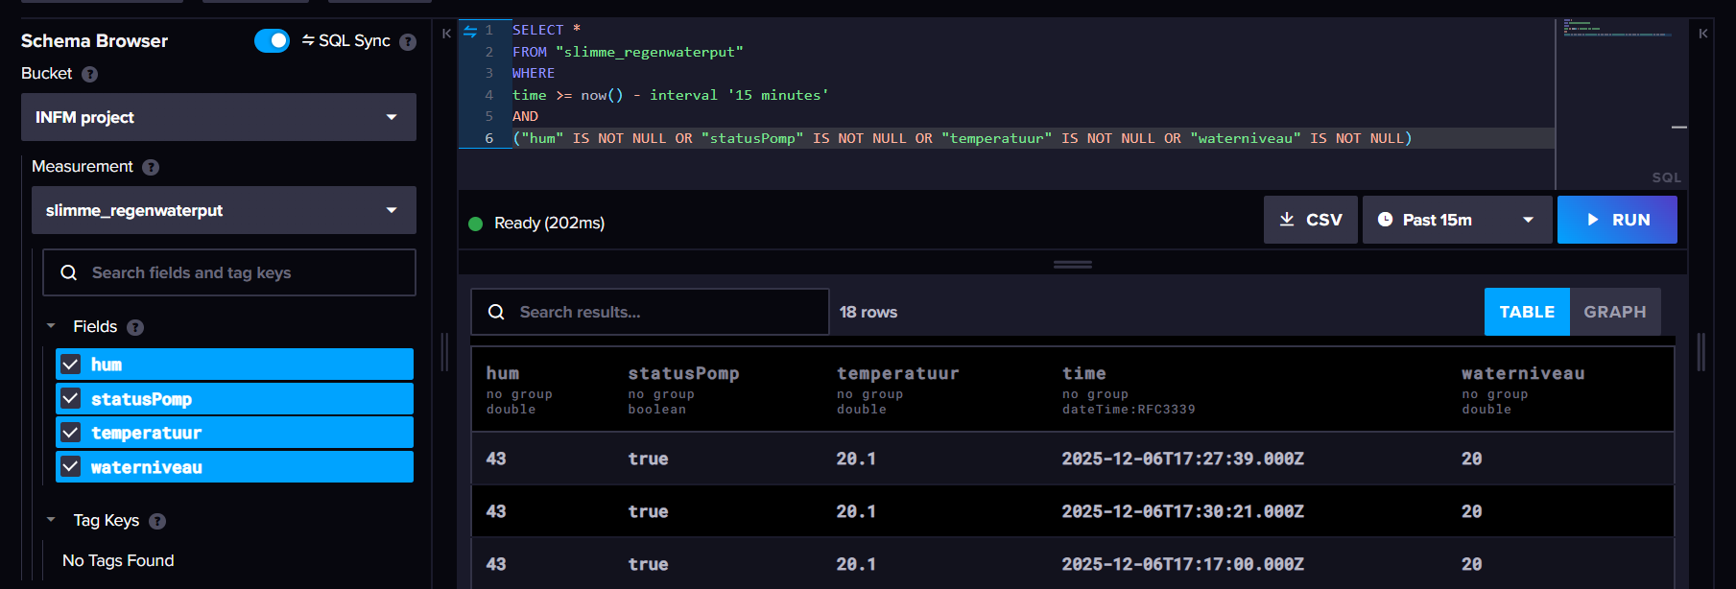
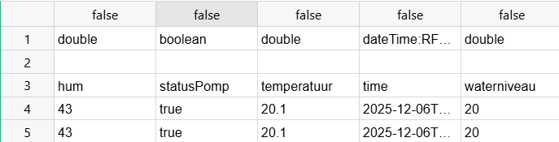
In Excel

Slide 13
Project INFM: Slimme regenwaterput
Lander Van Avermaet

